Slide 1
Algatechnológiák, és zöld innováció a szennyvíztisztításban
Nagy Balázs József
PhD hallgató, F-labor, BME nagy.balazs.jozsef@mail.bme.hu

Slide 2
Előadás tematikája
Bevezetés – algák taxonómiája
Algatechnológiák fejlődése
Iparban jelentős algák
MAB2.0 projekt

Slide 3
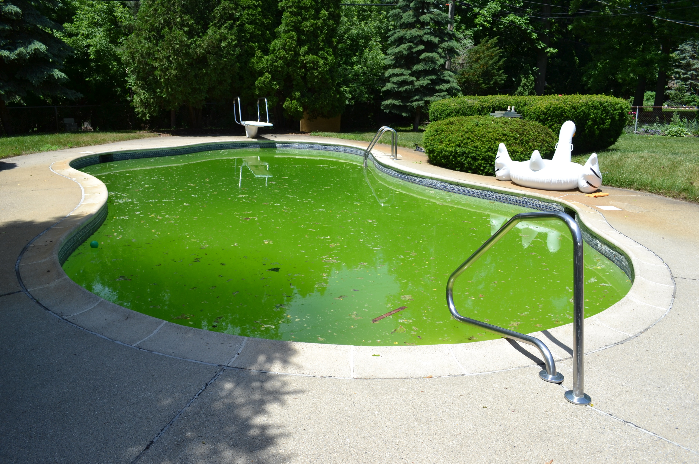

Slide 4
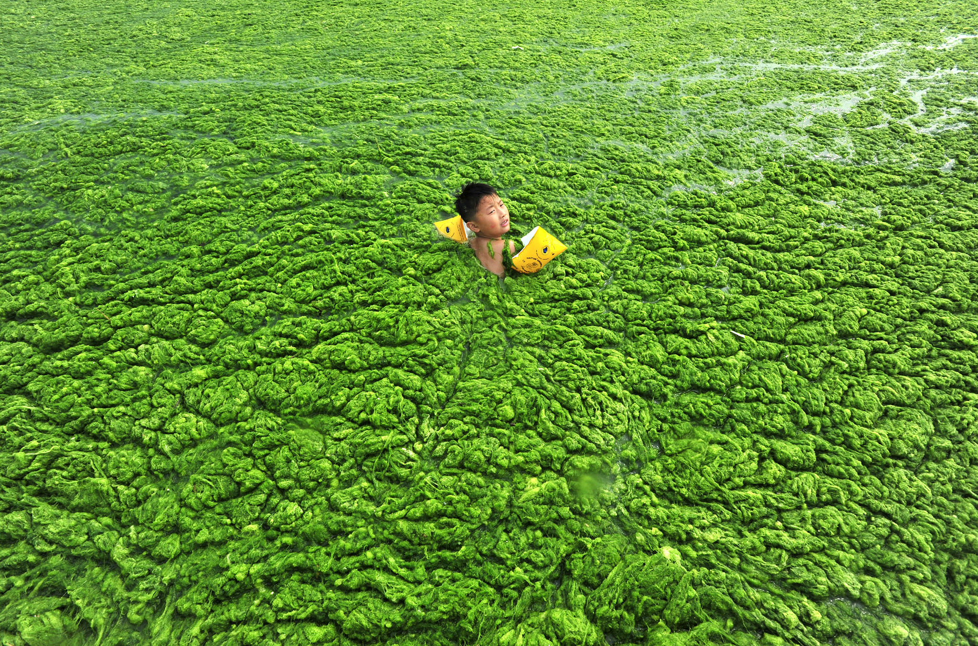

Slide 5
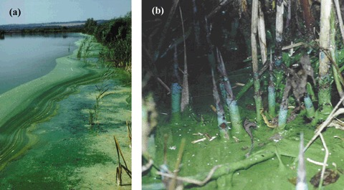
Cyanobacteria Kékbaktériumok, kékmoszatok
Toxintermelés: hepato- és neurotoxinok; növényekre, állatokra, emberre.
Algae bloom (vízvirágzás)
Globális probléma
Magas szervesanyag- és mesterséges kemikáliákkal szennyezett, eutrofizálódó édesvizekben
Nyáron, magas vízhőmérséklet
Microcystis aeruginosa
Máthé Csaba, 2007, Kis-Balaton

Slide 6
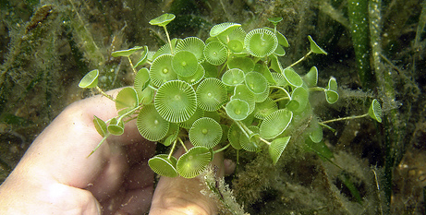
Charophyta és Chlorophyta Csillárkamoszatok és Zöldalgák
Mycrasterias Acetabularia Closterium
Volvox
Spyrogyra
Ulva

Slide 7
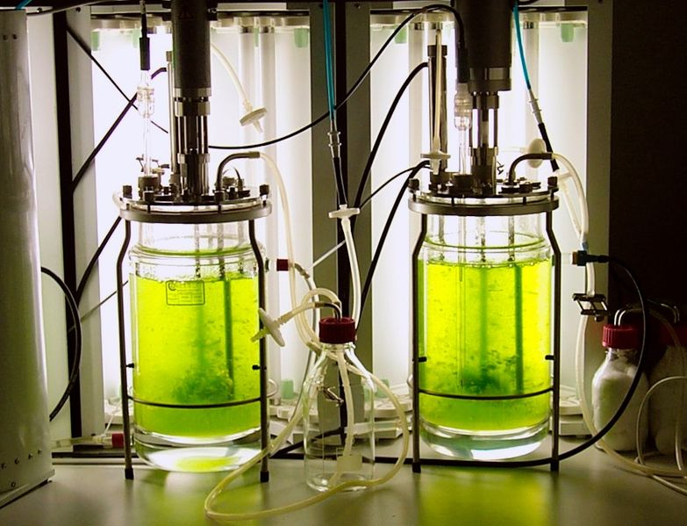

Slide 8
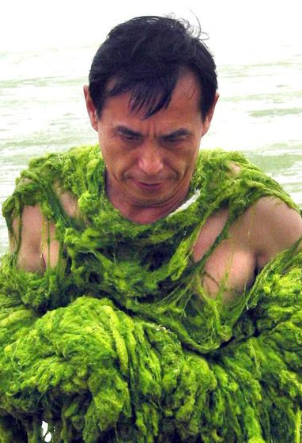
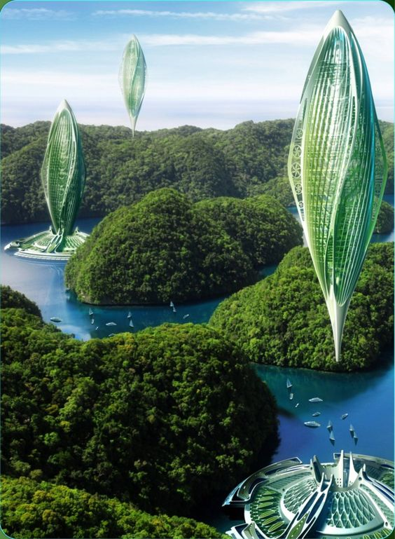
Algológia 200 000-800 000 lehetséges fajból ma 40 000-et ismerünk
Algatechnológia
II. VH Németország: Diatom üzemanyag
1950’ Washington: élelmiszer

Slide 9
Algatechnológia kialakulása
Először morfológia, taxonómia, ökológia (primer termelők) → ALGOLÓGIA
Ipari mértékű sejttömeg-előállítás
Kiemelt szerepben a fotoautotróf tenyésztés, hiszen alacsony alapanyag- és energiaigényű
Különféle reaktordizájn → fő irány a biodízelgyártás
Alternatív megközelítés szerves szénforrás használatával → heterotróf tenyésztés

Slide 10
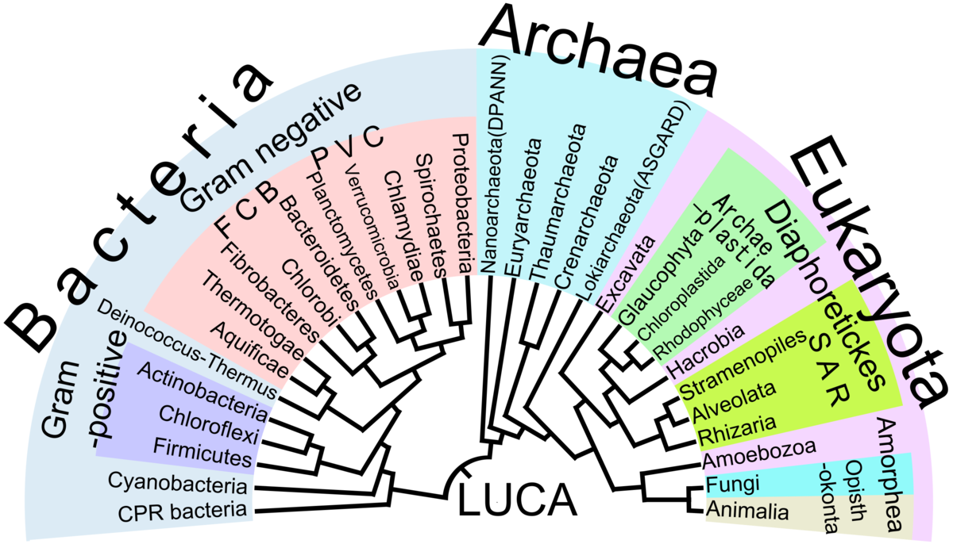

Slide 11
Eukarióták „élet fája”
Algák ≠
Taxonómiai kategória
polifiletikus csoport
Keeling, 2004, DIVERSITY AND EVOLUTIONARY HISTORY OF PLASTIDS AND THEIR HOSTS

Slide 12
Algák közös tulajdonságai
Egysejtű organizmusok (cianobaktériumok=kékalgák, de vannak többsejtes, fonalas szerveződések)
Rendelkeznek az oxigéntermelő fotoszintézis képességével. A cianobaktériumok az első szervezetek, amelyek mindkét fotokémiai rendszerrel rendelkeznek.
Pigmentjeik: klorofill a, b, c, d
Kloroplasztisz az eukariótáknál

Slide 13
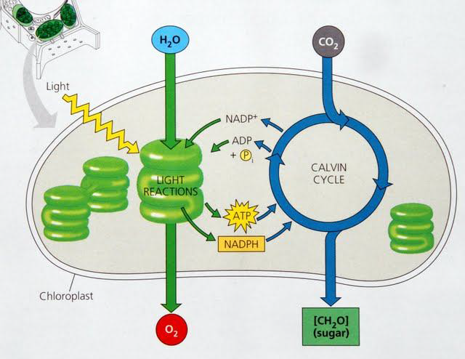

Slide 14
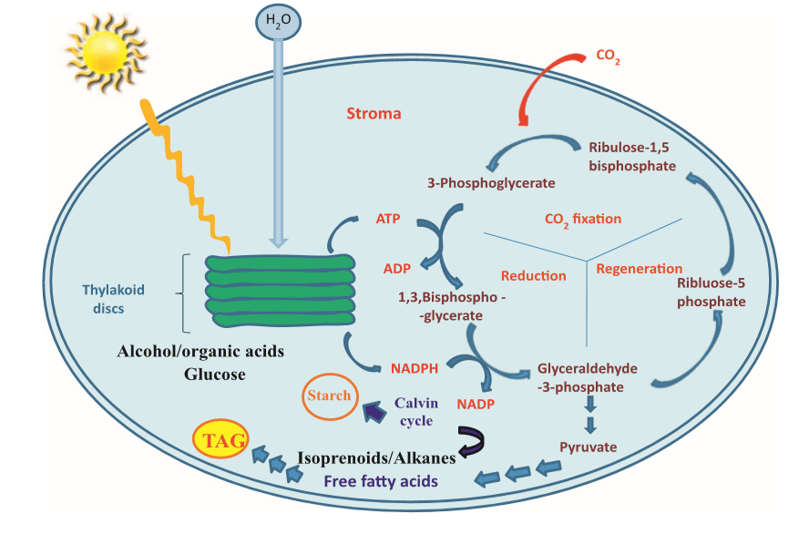

Slide 15
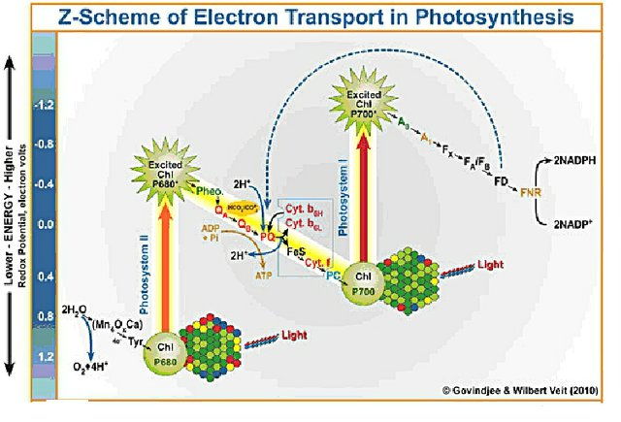

Slide 16
Mikroalgák tenyésztési stratégiái
Autotróf: a szénforrást a levegő CO2-tartalmából nyerik, a szükséges ATP-t és redukáló erőt, pedig a napsugárzásból a fotoszintézis útján. A tenyésztés során nyitott medencéket vagy többnyire egyszerűbb, zárt fotobioreaktorokat használnak. Megvilágításként lehet mesterséges fényforrást is alkalmazni. Technológiailag ez a legegyszerűbb módszer, de a reaktor kialakításának és működtetésének döntő szerepe van.
Mixotróf: a fotoszintézis mellett valamennyi mikroalga képes a szerves szénforrás hasznosítására is, amit az energiatermelés mellett a biomasszába is beépít. Ez a tenyésztés magasabb biomasszaproduktivitást eredményez. Lényegesen magasabb az elérhető sejtkoncentráció. Professzionális a reaktorigény, hiszen a szerves szénforrás alkalmazása idegen mikroorganizmusok jelenlétében komoly termelési gondokat okozhat.
Heterotróf: megvilágítást ennél a tenyésztésnél nem alkalmazunk, csupán a szerves szénforrás biztosítja a szükséges szén- és energiaforrást. A tenyésztés legnagyobb előnye, hogy hagyományos fermentorokban is kivitelezhető, azonban ez nem minden algafajnál valósítható meg, hiszen a legtöbb igényli a fényt.

Slide 17
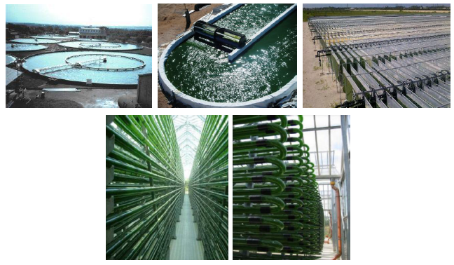
Autotróf tenyésztés
Többgenerációs technológia
Elrendezés, geometriai kihívások
Limitált fényellátás
Kiszolgáltatott a környezet változékonyságára
Biomassza elválasztása energiaigényes
Relatíve alacsony sejtszám
Szűkös gyártható terméklista
Léptéknövelés nehézségei

Slide 18
Reaktortípusok autotróf tenyésztéshez a reaktorok léptéknövelése gyakran gazdaságossági szempontból és működtetésben is körülményes, alaposan megtervezendő feladat
Raceway pond, versenypálya alakú medence: nyitott, sekély (maximum 20-25 cm vízmélység), lapátkerékkel hajtott medence. Nagy területet foglal a sejtszuszpenzió térfogatához viszonyítva. Jelentősen ki van téve a változó környezetnek, az idegen mikroorganizmusoknak. A nagy felületen történő evaporáció miatt gyorsan bekoncentrálódik, így ügyelni kell az elpárolgott víz rendszeres visszapótlására. A fénylimit viszonylag alacsony sejtszuszpenziónál már jelentkezik.
Csőreaktor: gyakori a mesterséges megvilágítás alkalmazása is. A víztest átmérője lényegesen kisebb (maximum 5 cm), így jobb magasabb sejtdenzitás érhető el, mint az RWP esetében. Szivattyúval kevertetik a reaktort. Gyakran kilevegőztető egységet is hozzácsatlakoztatnak a körhöz, ahol CO2 betáplálással javítható a tenyésztés produktivitása. Ez a reaktortípus többnyire zártnak tekinthető, de a tisztítása gyakran körülményes, gőzzel sterilezni pedig nem biztonságos.
Flat panel: két üveglap közötti keskeny (kevesebb, mint 5 cm) térben történik a sejtszuszpenzió áramoltatása. Ennek a reaktortípusnak egy altípusa a „plastic bad reactor”, amikor egyszerhasználatos zsákokban tenyésztjük a mikroalgákat. Mivel a megvilágított (természetes vagy mesterséges fényforrás) víztest magassága meglehetősen alacsony, de a párolgás a reaktor zártsága miatt kismértékű, így nagy sejtkoncentrációhoz lehet jutni. A reaktortervezés körülményes, mert gondoskodni kell az intenzív napsütésnek kitett reaktor hűtéséről is.

Slide 19
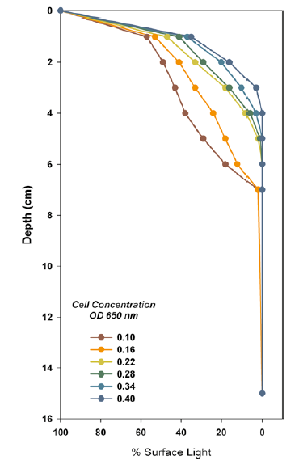


Slide 20
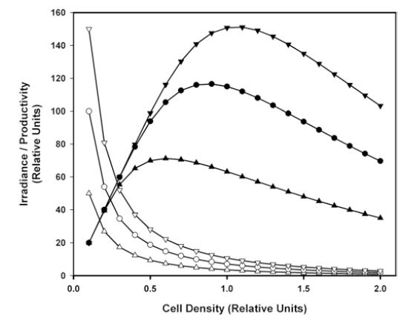
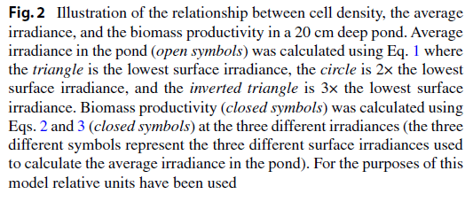

Slide 21
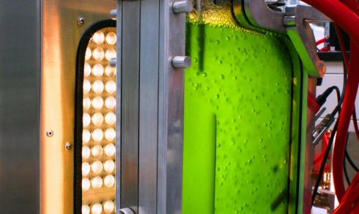
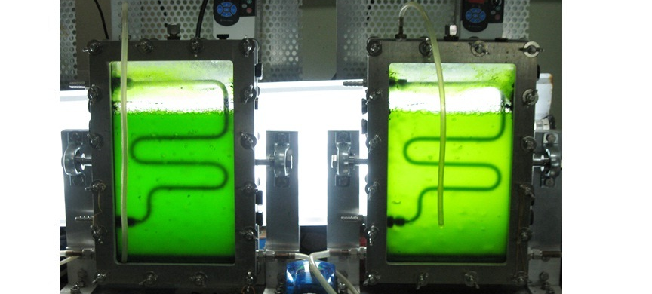
Mixotróf tenyésztés reaktortípusai
Az autotróf tenyésztésnél alkalmazott reaktorok nem alkalmasak arra, hogy szerves szénforrás jelenléte mellett tenyésszünk algákat. Üvegből készült fermentorokra lesz szükségünk, vagy professzionálisan kivitelezett egyedi geometriájú fotobioreaktorokra.
A két képen a Wageningen Egyetem „flat panel” típusú laborléptékű reaktorai láthatók.

Slide 22
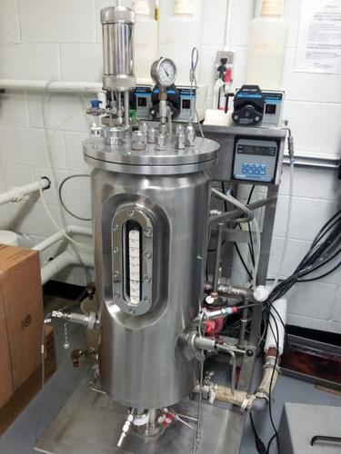
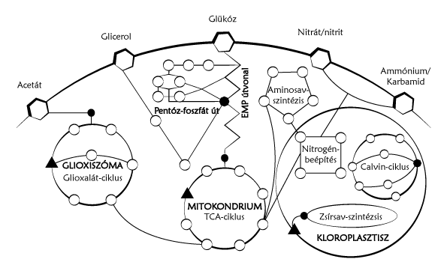
Heterotróf
A szerves szénforrás transzporterei: glükóz – HUP
Keményítő- és zsírsavszintézis
„Nitrogénéhség” → növekvő lipidtartalom → feltehetőleg azért, mert kell N a keményítőszintézis enzimtermeléséhez

Slide 23
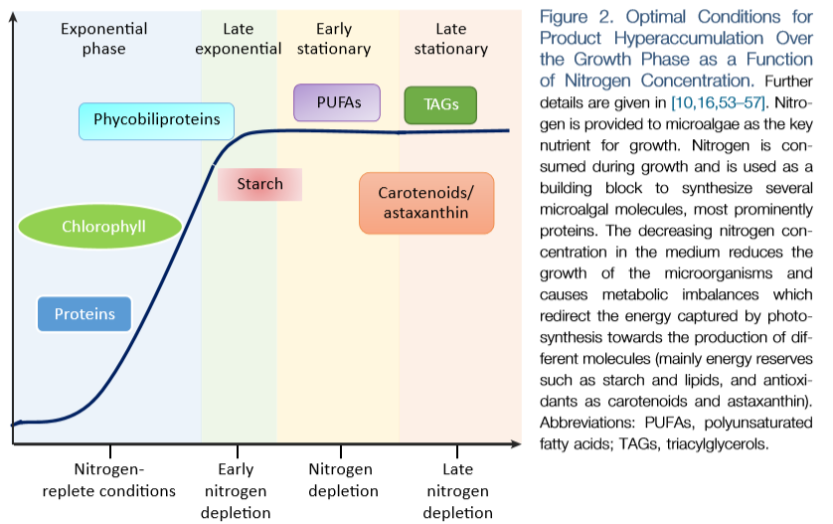

Slide 24
Heterotróf tenyésztés
Szénforrással tápláljuk
Nem minden algatörzs képes rá
Magas elérhető sejtkoncentráció
Axénikus, sterilizálható reaktor
Könnyebb léptéknövelés, alacsonyabb fajlagos költségek
Gyógyszeripari fermentációs eljárások alkalmazhatók
Nagy hozzáadott értékű termékek előállítása

Slide 25
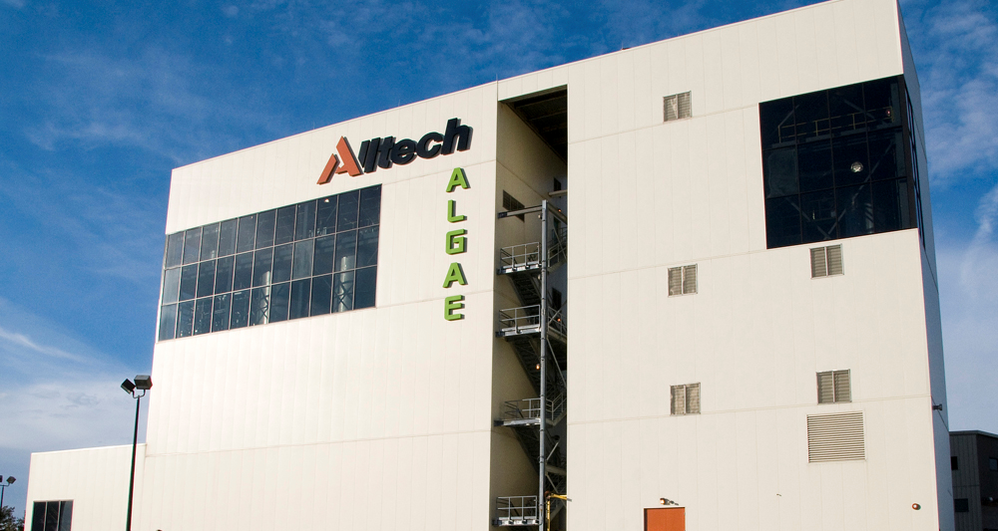
Heterotróf tenyésztés

Slide 26

Dokozahexénsav
Áttörés a heterotróf algatenyésztésben
Tiszta vegyület állítható elő

Slide 27
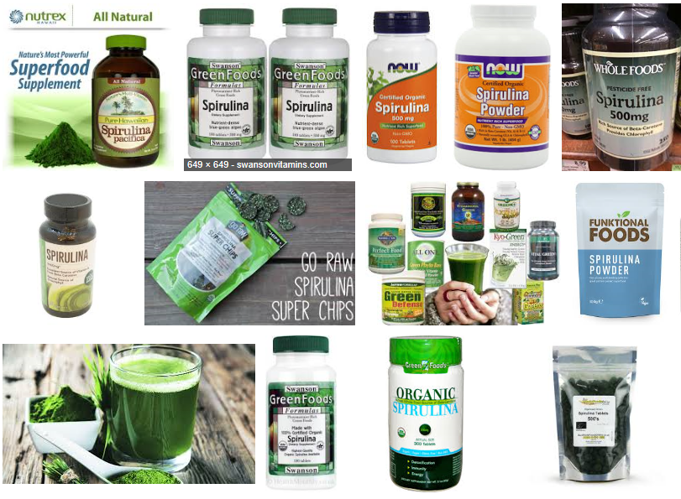
I.Funkcionális élelmiszerek – nutraceutikumok Pigmentek
MIKROALGÁK AZ IPARBAN

Slide 28
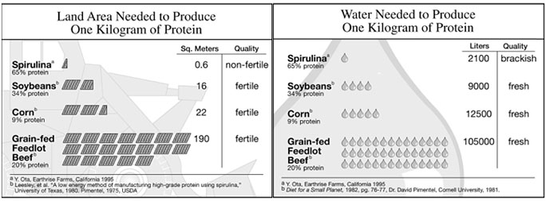
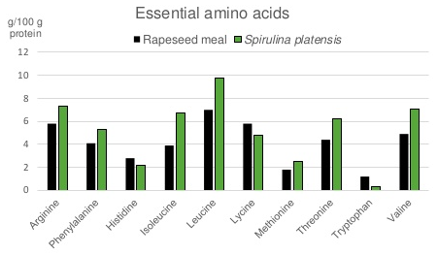

Slide 29
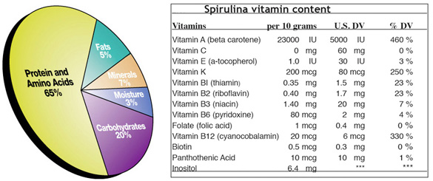

Slide 30
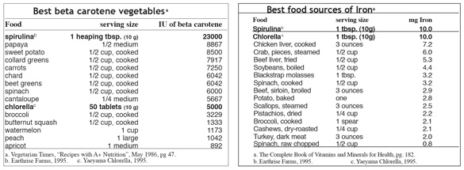

Slide 31
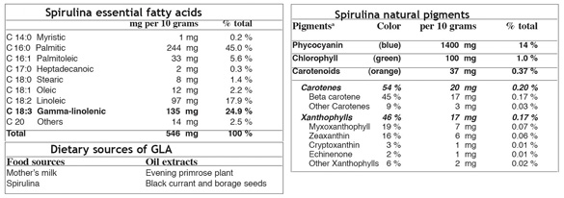

Slide 32
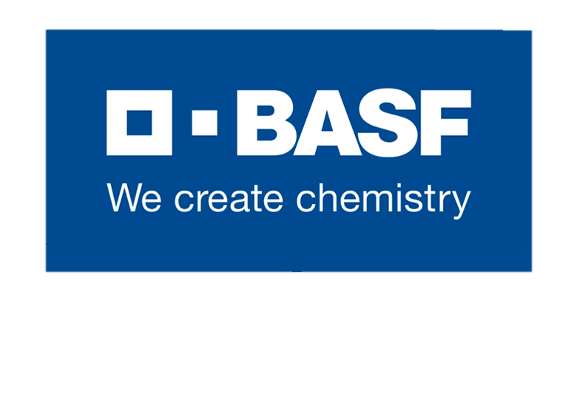
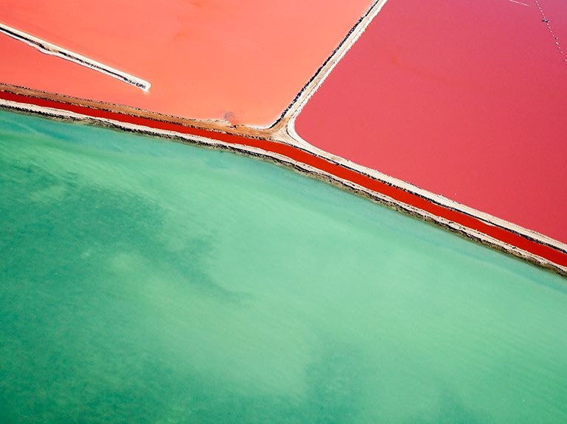
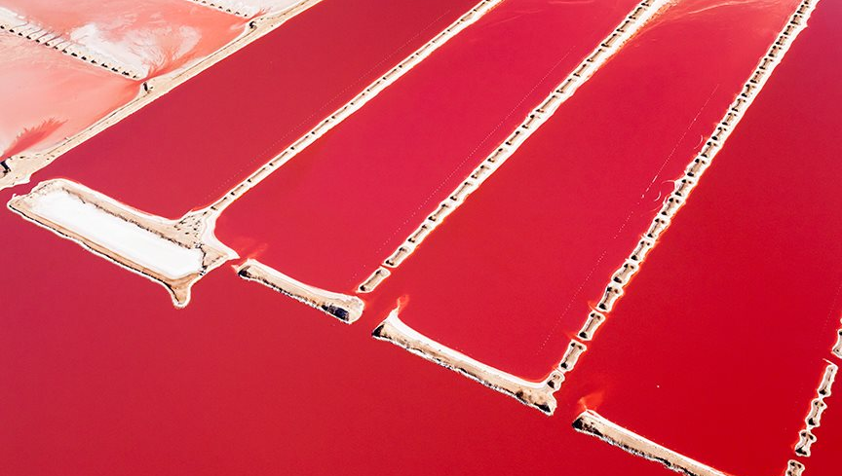
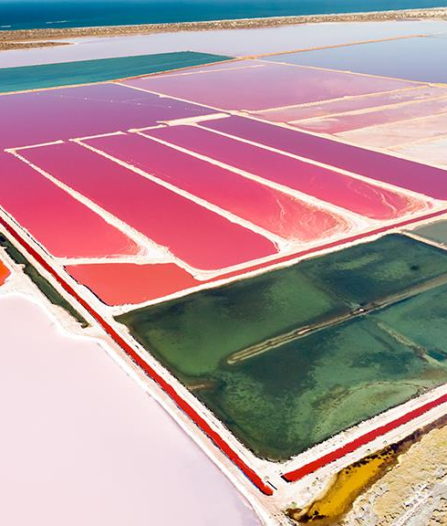
Hutt Lagoon, Australia
Dunaliella salina, 250 ha, β-karotin, A-pro-vitamin, antioxidáns, ételszínezék, kozmetikumok

Slide 33

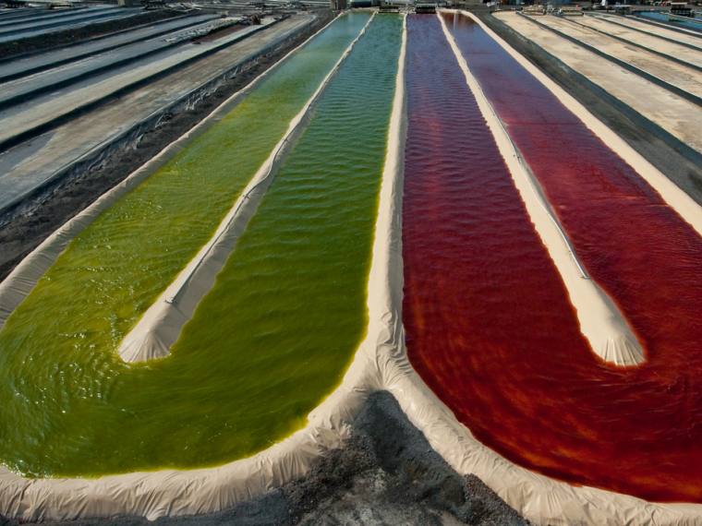

Cyanotech – Hawaii 1984
https://www.cyanotech.com/our-history/
2019 - $10,466,000
2018 - $13,371,000
“The net loss this year was due substantially from forced water conservation efforts causing re-inoculation of our spirulina ponds, and errors in cultivation judgement and execution.”

Slide 34
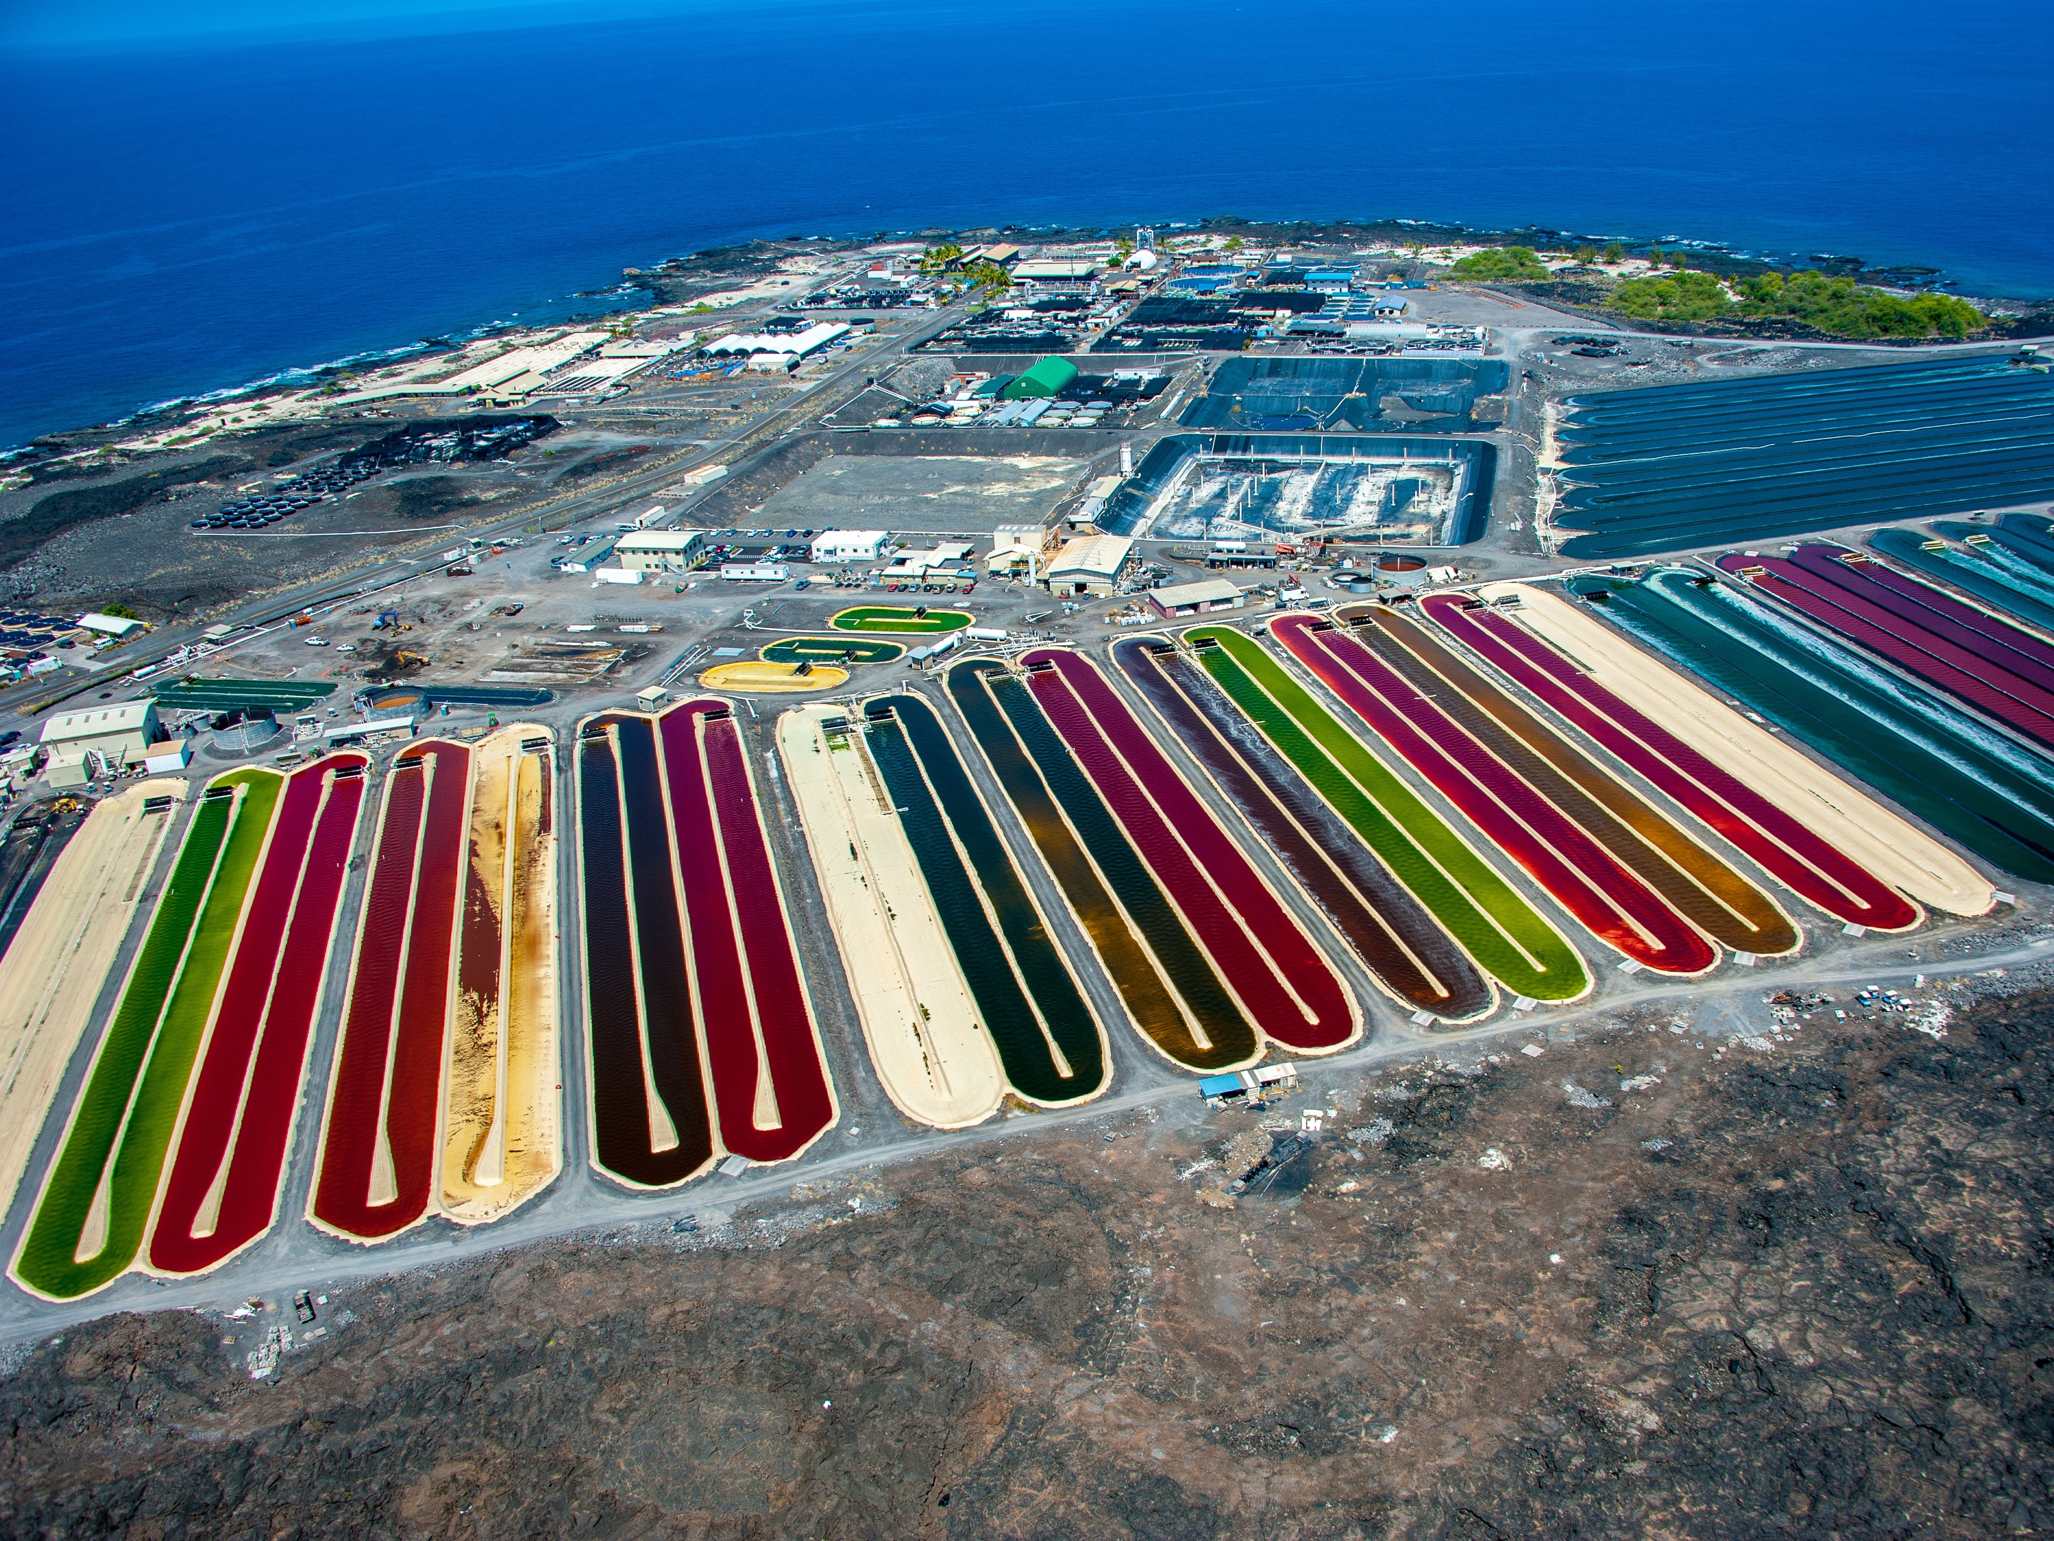
Cyanotech - Hawaii

Slide 35
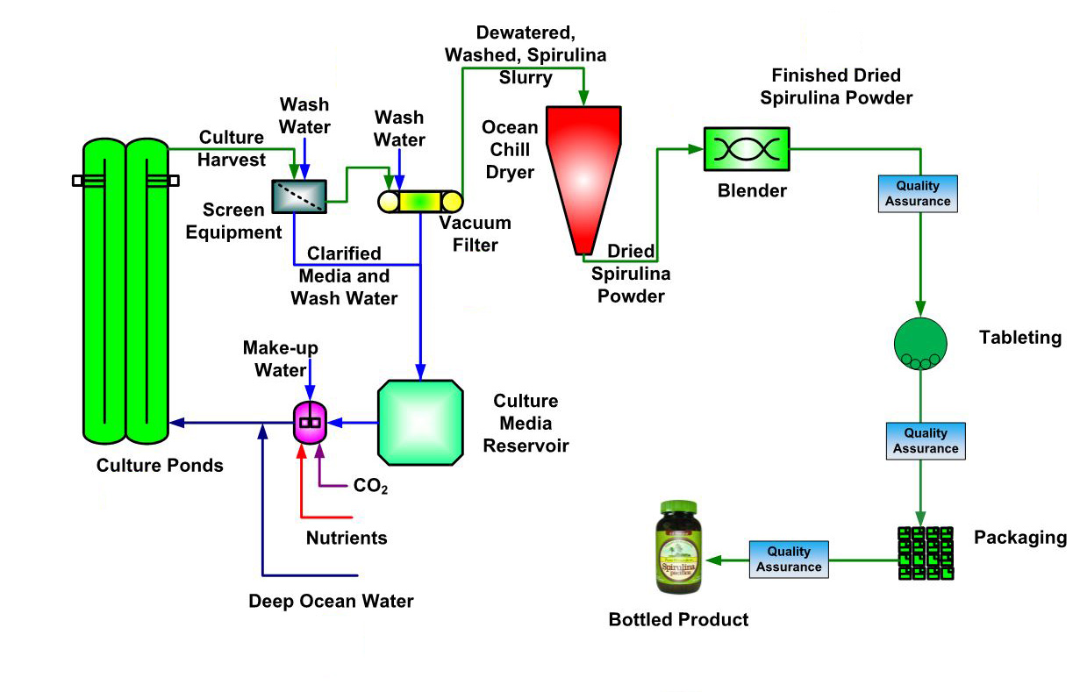
Cyanotech - Hawaii

Slide 36
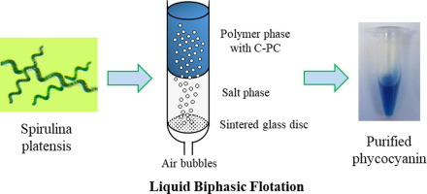
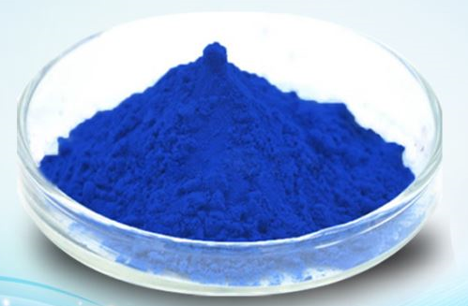
Aqueous two-phase system
Chew et at, 2019 - Liquid biphasic flotation for the purification of C-phycocyanin from Spirulina platensis microalga - Bioresource Technology

Slide 37
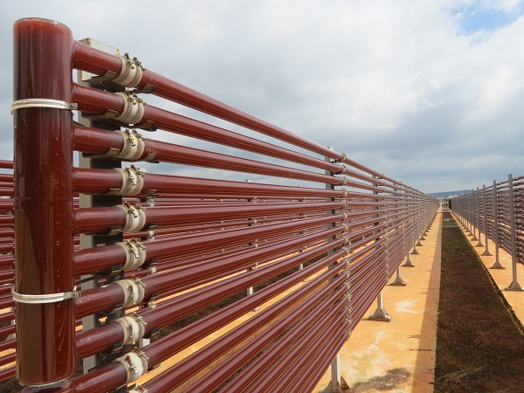
Kína – 2015 – Haematococcus pluvialis

Slide 38
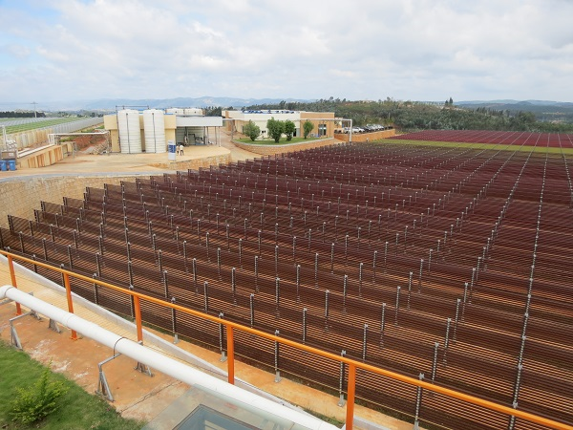
1000 km csőszakasz Asztaxantin 12000 $/kg

Slide 39
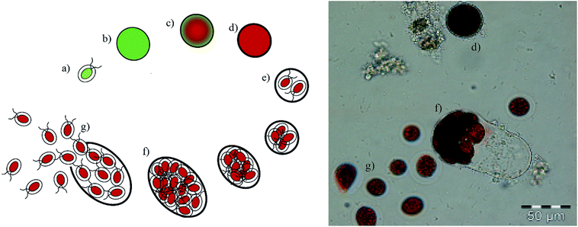
Haematococcus pluvialis szaporodása
Proliferation of H. pluvialis: (a) motile, flagellated cell, (b) aplanospore, (c) astaxanthin-accumulating aplanospore, (d) red cyst cell, (e) formation of a sporangium, (f) sporangium in the final stage, (g) zoospores released from the sporangium.

Slide 40
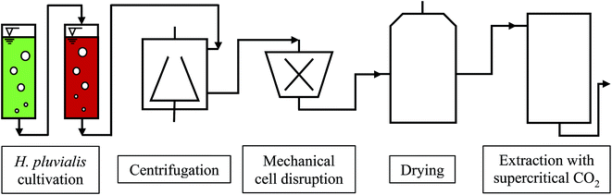
Bauer et al, 2019 - Direct extraction of astaxanthin from the microalgae Haematococcus pluvialis using liquid–liquid chromatography – Royal Society of Chemistry
Folyamatábra a pigmentkinyerésről
Példa a „two-stage” fermentációra

Slide 41
„Two-stage” fermentáció
Példa a Haematococcus pluvialis vagy Chlorella zofingiensis tenyésztése.
A tenyésztés első lépcsőjén a biomasszatermelést részesítjük előnyben. Optimális környezetben ezek a mikroalgák zöld színűek.
Megfelelően magas sejtkoncentráció után a sejteket betakarítják és átoltják egy másik reaktorba, vagy a tenyésztés paramétereit változtatják meg úgy, hogy a sejtek megkezdjék a céltermék termelését.
A tenyésztés második lépcsőjén a kultúrát valamilyen stressznek tesszük ki. Ez a két alga esetében lehet nitrogénhiány, megnövekedett fényintenzitás, magas sókoncentráció.
A stressz reaktív oxigéngyökök képződését váltja ki, amit a sejtek antioxidáns vegyületek termelésével próbálnak ellensúlyozni.
Az egyik ilyen fő vegyület a vörös asztaxantin pigment.

Slide 42

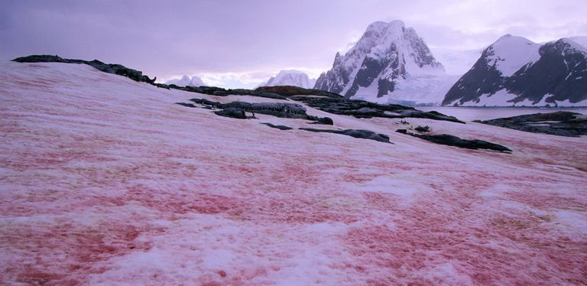
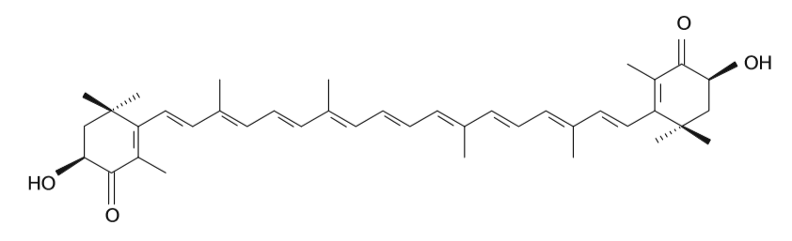
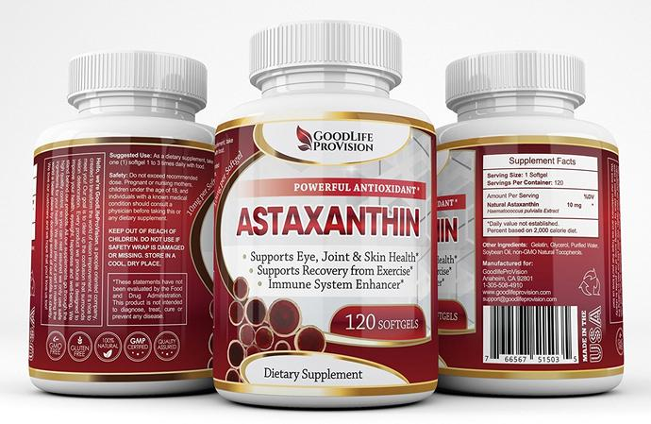
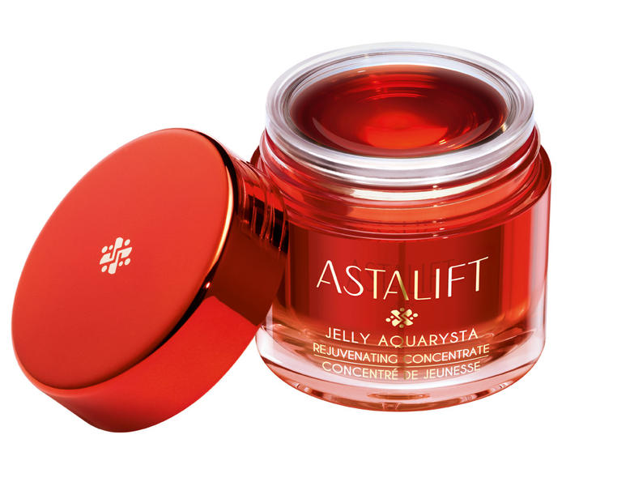
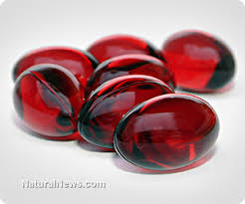
Asztaxantin
„Red Snow” Chlamydomonas nivalis (UV-stressz)
Javasolt irodalom: Wikipédia
Karotinok (40 C-atom terpén) + oxigéncsoportok = xantofillok
Elsődleges karotinoidok : fotoszintetikus apparátus tagjai
Másodlagos: stressztűrés
Szén- és energiaraktár
ROS-elleni védelem, antioxidáns vegyületek
Piaca: 2016 USD 500M<
2022 USD 800M<

Slide 43
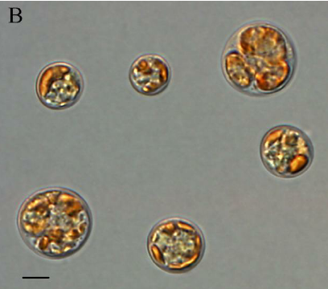
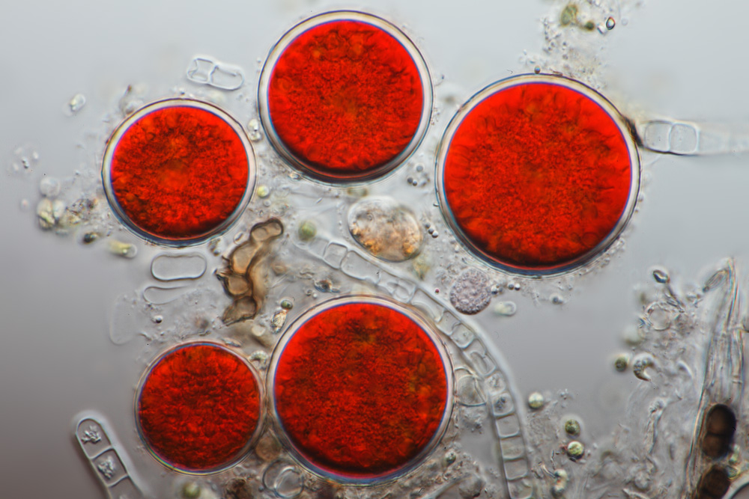
Versenytársak
Lassú termelés, de gyors növekedés ☺
Chlorella zofingiensis Haematococcus pluvialis
1-2 mg/g 20-40 mg/g asztaxantin
µmax 1.5-2 nap⁻¹ 0.2-0.6 nap⁻¹

Slide 44
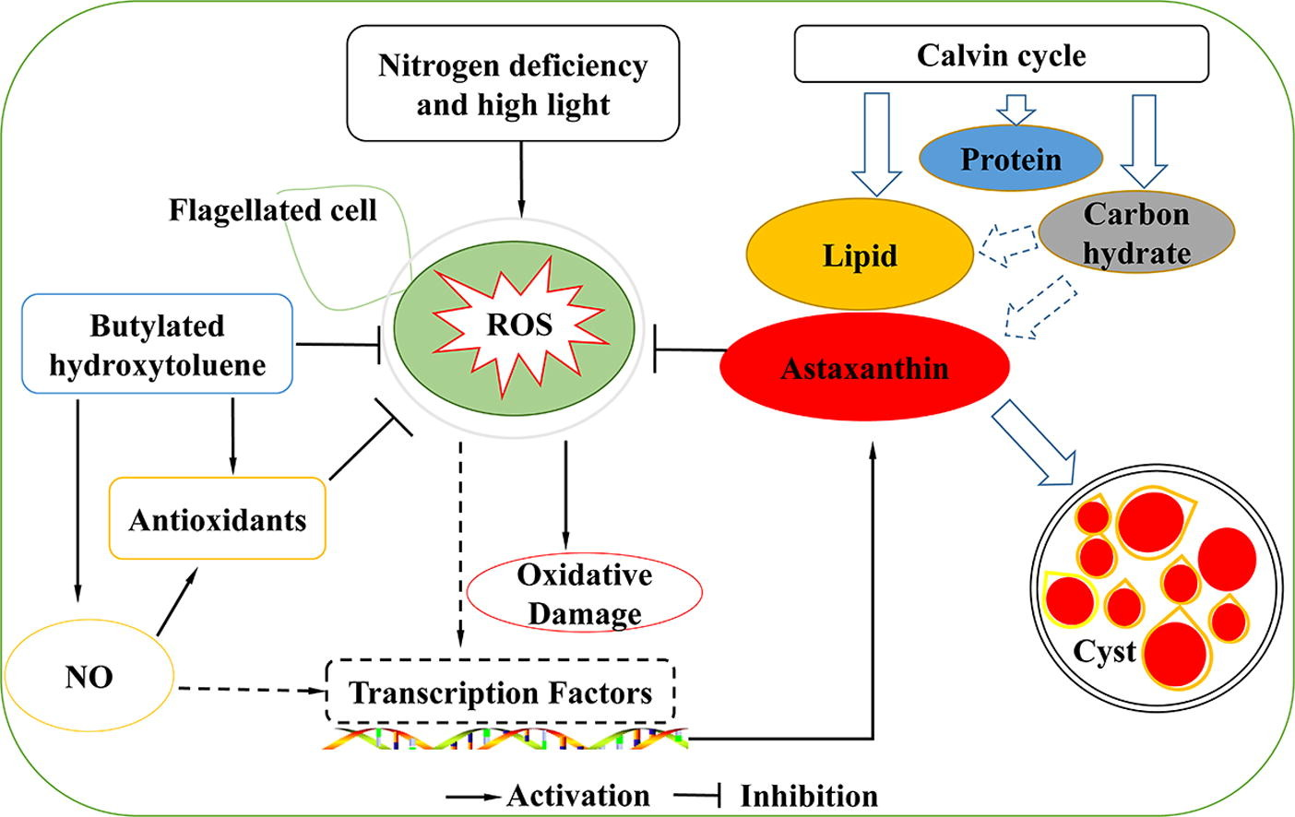
Zhao et al. Bioresource Technology, 2018. Butylated hydroxytoluene induces astaxanthin and lipid production in Haematococcus pluvialis under high-light and nitrogen-deficiency conditions.

Slide 45
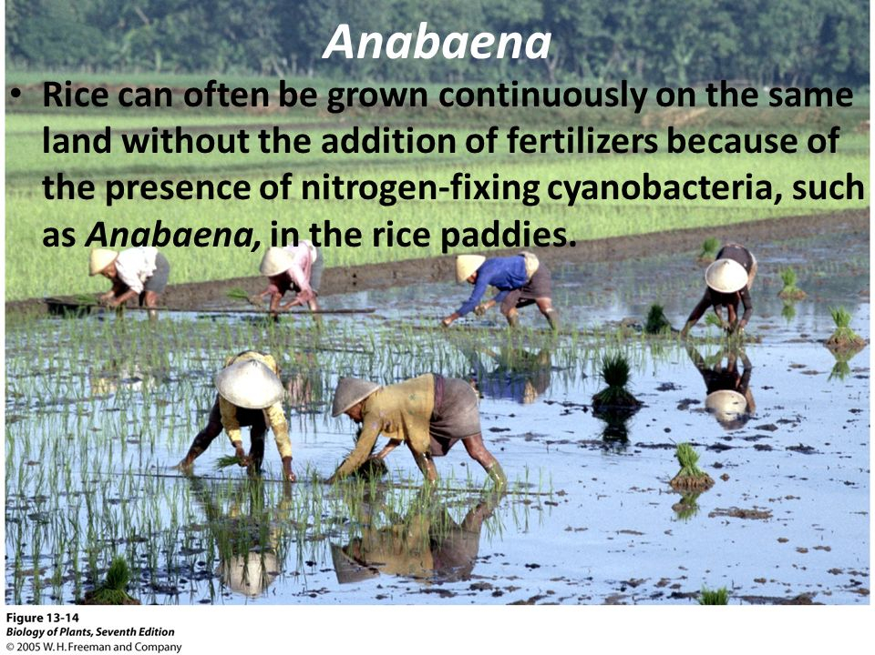
II.Mezőgazdaság
MIKROALGÁK AZ IPARBAN

Slide 46
Talajjavítás - nitrogénmegkötés
Műtrágyázás hátrányai
Zavarja a növény-mikroorganizmus kapcsolatokat, gátolhatja a nitrogénkötőkkel való szimbiózist.
Gyengíti a növényi szövetek védekezőképességét a kártevőkkel és gombákkal szemben.
Talajjavítók előnyei
Növeli a természetes mikroflóra diverzitását.
Patogének és paraziták elleni védelmet nyújt.
Nem javítja a talajszerkezetet, ami a tápanyagok kimosódásához vezet.
Elsavanyodás vagy lúgosodás. Visszafordíthatatlan károsodás, az ökoszisztéma felborulása.
A tápanyag-visszapótlás kiegyensúlyozottabb, amiben a mikroorganizmusok fontos szerepet játszanak.
A szervesanyag növelésével a tápanyagok kolloidokat képezve javítják a talaj szerkezetét.

Slide 47
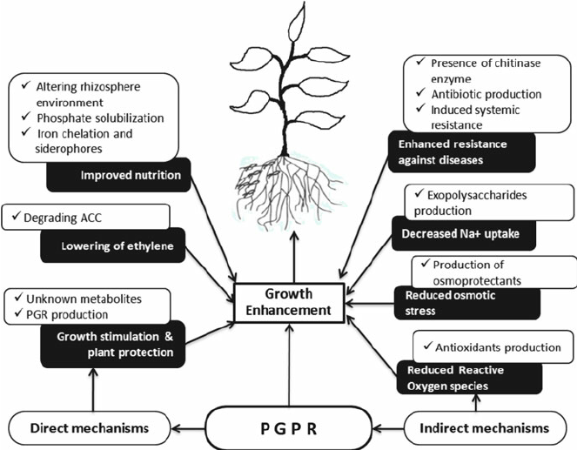
Plant Growth promoting Rhizoacteria – „PGPR”

Slide 48

III.Biodízel
Produktivitás mikroalgákkal: 52 000 – 121 000 kg/ha/év
Produktivitás szójával: 562 kg/ha/év
Egyes becslések szerint 39 000 km2 algafarmon ki lehetne váltani a teljes fosszilis üzemanyagszükségletet. Ez az USA földterületének 0.42%-a.
Palmitinsav, sztearinsav, olajsav.
Alga biodízelnek magasabb a viszkozitása és kevésbé gyúlékony, mint a dízel üzemanyag.

Slide 49

IV.Bioetanol
Keményítőt, cellulózt és más szénhidrátokat termelnek.
Előkezelés után fermentálható cukrokká konvertálhatók.
Chlorella, Dunaliella, Spirulina, Chlamydomonas, Scenedesmus akár 50 wt% keményítő.

Slide 50

V.Bioszén (biochar)
A bioszén nagy széntartalmú, finomszemcsés, porózus anyag, amely a biomassza termokémiai bontása során keletkezik oxigénhiányos környezetben és aránylag alacsony hőmérsékleten (200-750°C).
Évente kb. 9200 tonna mikroalga biomassza keletkezik szennyvíztelepeken és akvakultúra-gazdálkodásokon.
Termokémiai konverzió: lassú pirolízis
Magas nitrogéntartalmú biochar kiváló talajjavító anyag, mellesleg más érétkes elemeket is tartalmaz: Fe, Ca, Mg, K, Na.
30-65%-os hozam
Bordoloi et al., 2017 - Biosorption of Co (II) from aqueous solution using algal biochar: Kinetics and isotherm studies – Bioresource Technology

Slide 51


Slide 52

Biofinomító

Slide 53


Slide 54
„Algabiofinomító” részletei
Input: Valamilyen gyár, üzem mellékterméke alkalmas-e algatermesztésre vagy az algákkal csökkenthető-e a szennyezőanyag-tartalom? Például a kibocsájtott CO2 bevezethető egy algareaktorba vagy a szennyvíz nitrogén és foszfortartalma építhető be a biomasszába. Jellemző, hogy bizonyos algák képesek a nehézfémek hatékony eltávolítására is. Számos ipari melléktermék alkalmas arra, hogy előkezeléssel vagy anélkül jó szubsztrátként funkcionáljon mikroalga-tenyésztésnél.
Laborlépték: törzsszelekció, törzsfenntartás, optimális tenyésztési körülmények meghatározása
Tenyésztés: tenyésztéstechnológia és stratégia kidolgozása, reaktor kiválasztása, reaktortesztelés
Feldolgozás: betakarítás, feltárás, termékelőállítás → Sokféle termék. Ne keletkezzen olyan melléktermék, ami károsítja vagy terheli a környezetet.

Slide 55


Slide 56


Slide 57



Slide 58
Célok és hatókör
Előzetes értékelés
Célpontok definiálása
Kísérletüzemi tesztek
A biomassza minőségi elemzése
Notes:
Ki kell jelölnünk a projekt céljait és azt a kontextust, amelyben a fogalmakat és a kifejezéseket értelmezzük. Meg kell szabnunk, hogy mettől-meddig akarunk eljutni.

Slide 59
Célkitűzés
A projekt tagjai elhivatottak abban, hogy a világ bármely pontján lévő szennyvízüzem zöldítése megoldható mikroalgák felhasználásával, így célul tűztük ki olyan valós kísérleti eredményeken alapuló protokoll-rendszer kidolgozását, amely segíti a technológia megtervezését és kivitelezését valamennyi szennyvíztelepen.

Slide 60

Észak-pesti Szennyvíztisztító Telep
Szennyvízgyűjtés (kb. 2 millió lakos) és kezelés
Napi kapacitás: 200 000 m3
Környezetbarát technológiák
Biogáz-termelés és hulladékkezelés
11 800 MWh elektromos áram és 13 800 MWh hőenergia a biogázból
Fejlett akkreditált labor

Slide 61
Előzetes értékelés szennyvíz
Szennyvíztisztítás különböző szakaszain más-más összetételű víz
Nagy fluktuáció a befolyóban
Toxikus vegyületek jelenléte
KIJELÖLT PARAMÉTEREK ÁLLANDÓ MONITOROZÁSA

Slide 62
Lehet-e algát termelni ezen a szennyvizen? Hogyan?
Melyik vonalon van szükség további szennyvíztisztításra?
Alkalmas-e algatermelésre?
ÉRVEK AZ ALGÁK MELLETT:
Hatékony nitrogén és foszforeltávolító képesség
Gyors szaporodás
„Korlátlan” ingyen alapanyagok (napfény, csurgalékvíz, füstgáz)
Értékes biomassza

Slide 63


Slide 64


Slide 65
Előzetes értékelés protokoll
Üzemeltetés, analitika, folyamatirányítás
Szezonalitás figyelembevétele
Adatbázisok felvétele és kiértékelése
Szennyvíztisztítás hatékonysága
Jogi oldal

Slide 66
50/2001. (IV. 3.) Korm. rendelet a szennyvizek és szennyvíziszapok mezőgazdasági felhasználásának és kezelésének szabályairól
pH 5,5 ; nitrát 50 mg/L
termőrétegének vastagsága 60 centiméternél kevesebb,
Talajvizének évi átlagos szintje 150 cm-nél magasabb, és a talajvízszint legmagasabb átlaga éri el a 100 centimétert
Tilos a szennyvíz vagy szennyvíziszap mezőgazdasági felhasználása, ha azokban a mérgező (toxikus) elemek vagy károsanyagok koncentrációja meghaladja a közölt határértékeket.
A 6 százaléknál nagyobb lejtésű területen szennyvíz, illetve folyékony szennyvíziszap felhasználása tilos. Víztelenített szennyvíziszapot (ha szárazanyag tartalma több mint 25 százalék) csak 12 százaléknál kisebb lejtésű területen lehet felhasználni.
Szennyvíz, szennyvíziszap felhasználása tilos a zöldségnövények és a talajjal érintkező gyümölcsök termesztése esetében a termesztés évében, valamint az azt megelőző évben.

Slide 67
Célpontok definiálása
Törzsszelekció (MACC)
Gyors, sok párhuzamos mérés
Infrastruktúra
Technológia integrálása
Termékfelhasználás
Algatechnológiák integrálása a szennyvíztisztításba

Slide 68


Slide 69


Slide 70
Kísérletüzemi tesztek
Reaktorok
Inputok
Tenyésztéstechnológia

Slide 71


Testing different reactor designs 2013-2016 Plastic bag reactor

Slide 72


Testing different reactor designs 2015-2016 Tubular photobioreactor

Slide 73
Testing different reactor designs 2016 Tank with internal LED lighting

Slide 74


Focusing on the raceway pond 2017

Slide 75
Félfolytonos tenyésztés
Low algae cell concentration
250 mg/L
Weekly AD effluent feed
3-6 m³
Weekly harvesting
1,5 kg CDW
CO₂ or flue gas input
Less human resources

Slide 76



Kihívások
Megfelelő áramlás
Nyitott rendszer
Fertőzések, kitapadás
Időjárás

Slide 77


Slide 78


Váratlan kipusztulás
Paraziták, predátorok
Idegen mikrobiális aktivitás
Éhezés

Slide 79

Kihívások
Föstgáz korrodálja az alkatrészeket
Nagymennyiségű tiszta csurgalékvíz előállítása
„Aratás” nagyteljesítményű folytonos centrifugával

Slide 80


Slide 81

GEA Westfalia Separator

Slide 82

GEA Westfalia vagy Alfa Laval Separator javasolt forrás: youtube

Slide 83


Slide 84
Biomassza elemzése
Összetétel: makro- és mikroelemek
Környezetterhelési bírságok
Mikrobiológiai összetétel

Slide 85

Más felhasználási területek
Bioműanyag, ragasztóanyag
Fehérjekivonat (~40%)
Parkzöldítés

Slide 86


Köszönöm a figyelmet!
Nagy Balázs József
Felhasznált tananyag: ELTE TTK, Kalapos Tibor, Növényrendszertan I.
Gyalai-Korpos Miklós, PPIS
Fővárosi Csatornázási Művek Zrt.

